Slide 1
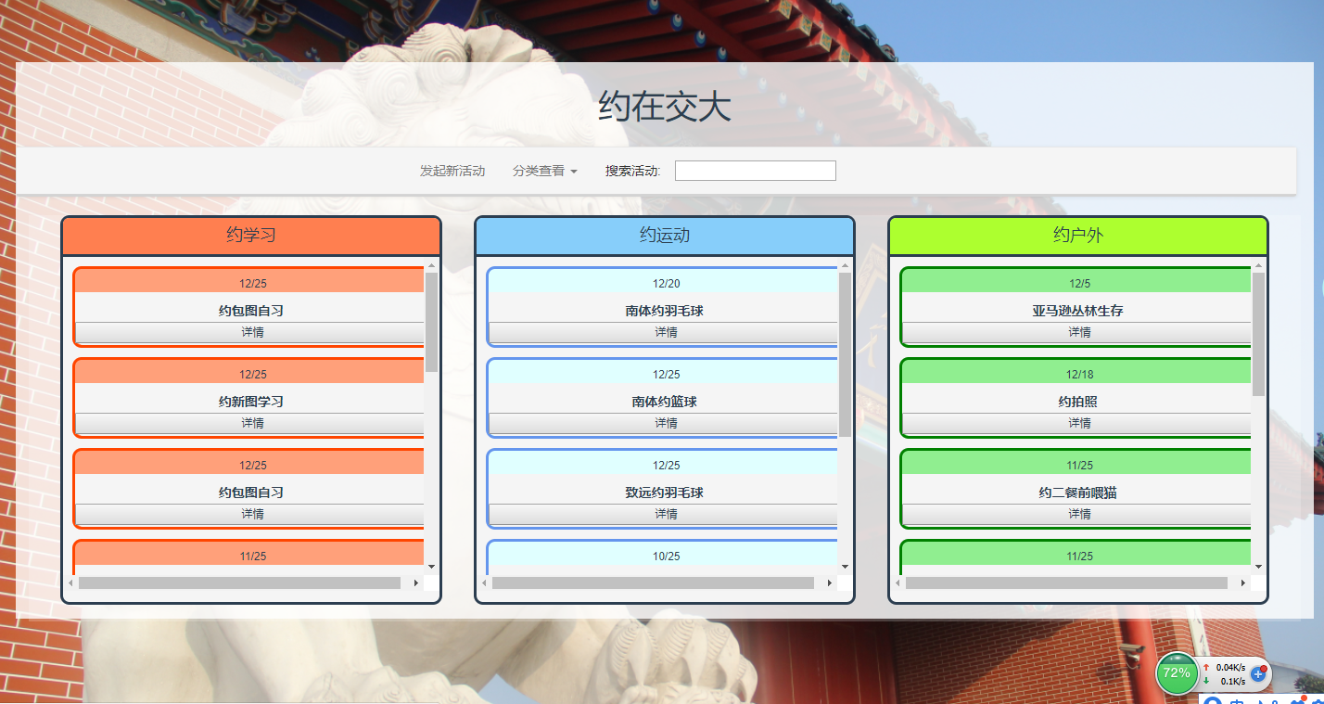
“约”在交大 （AppointAtSJTU）
第22组：曹金坤 李凌荟 朱方舟 周星林

Slide 2
项目内容
在该项目中，我们实现了一个可供交大的师生发起活动邀请的网页平台，当用户希望寻找伙伴一起约自习、约跑步、约户外等一切集体活动时，都可以在网页上发起一个活动的公告（poster），附上相关的活动信息，从而为有同样需求的用户提供信息的共享。

Slide 3
01
需求调研
CONTENTS
02
整体架构
03
总结评估

Slide 4
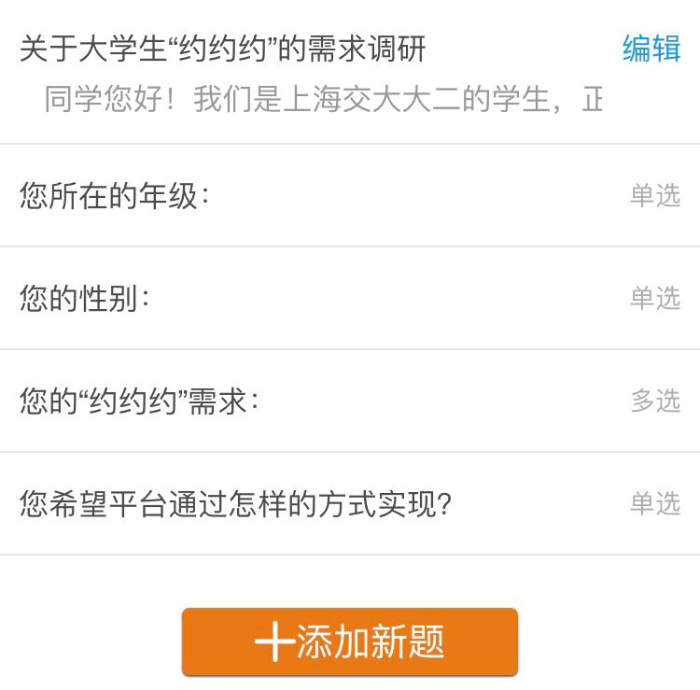
1.需求调研 —— 发布调查问卷
年级
01
04
02
平台实现
性别
03
需求
Notes:
4

Slide 5
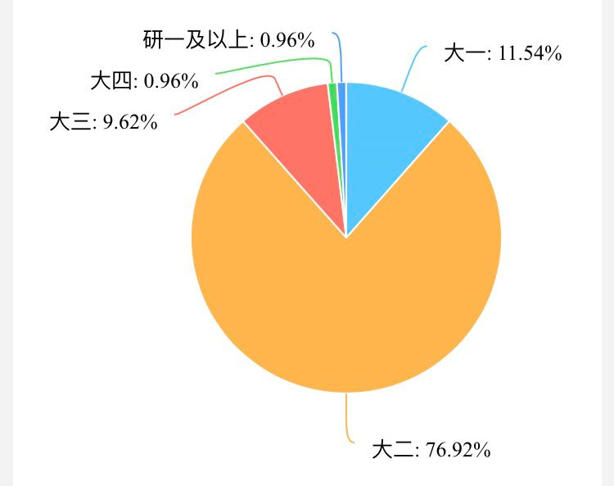
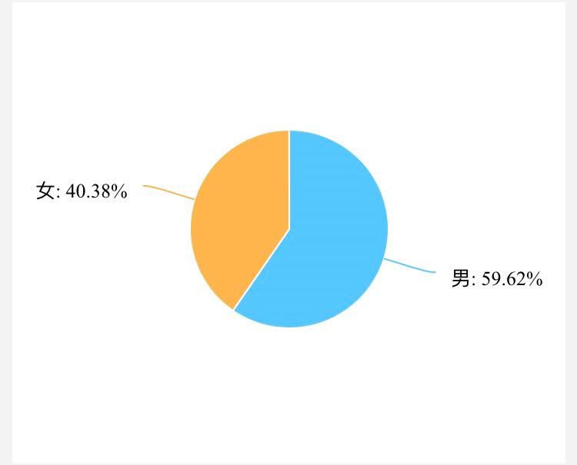
1.需求调研 —— 调研结果
Notes:
5

Slide 6
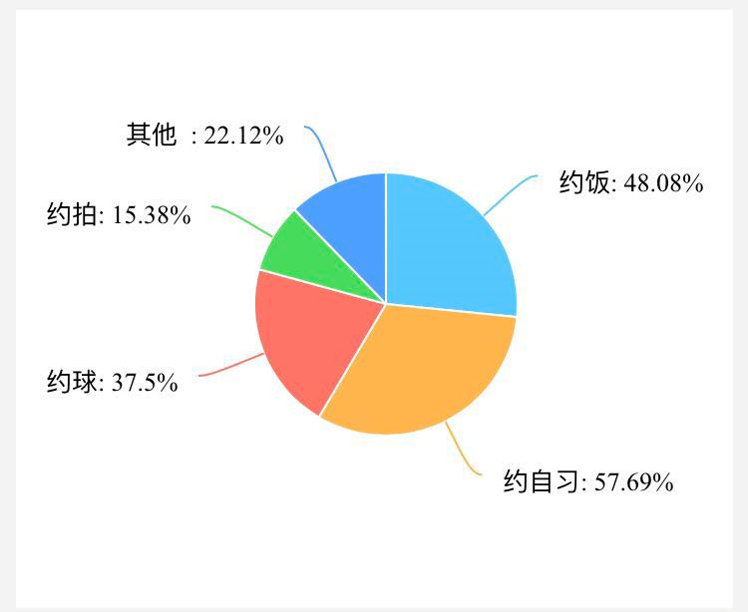
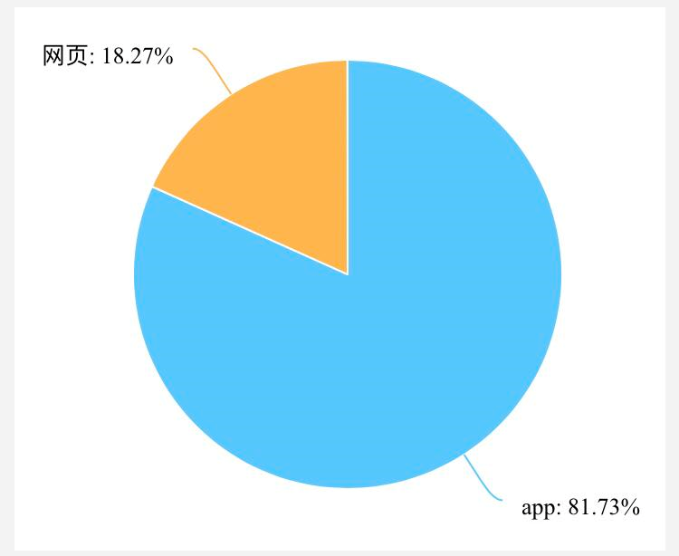
1.需求调研 —— 调研结果
Notes:
6

Slide 7
2.框架搭建
选取vue搭建框架
其他模块
poster提交模块
01
03
search模块
05
02
04
poster展示模块
Notes:
7

Slide 8
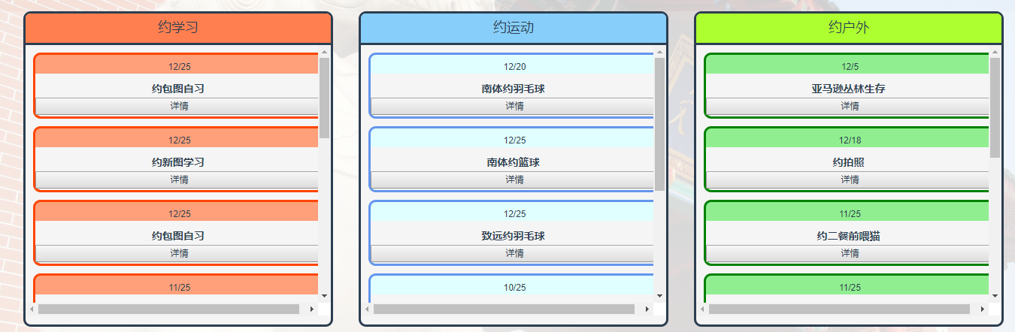
2.poster展示模块
- 将需求量最高的三项活动归结为三大模块
- 用以展示当前已有的用户提交的“约”需求

Slide 9
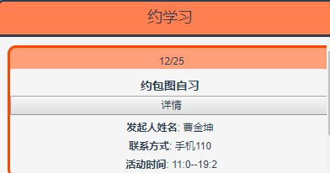
2.poster展示模块
- 点击详情，可查看活动的发起人姓名、联系方式和时间

Slide 10
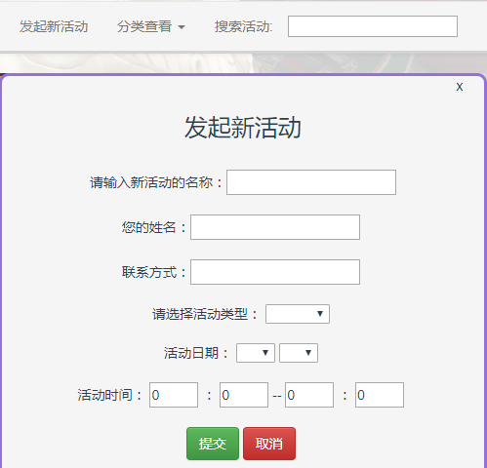
2.poster提交模块
- 用于支持用户新建和提交新的需求
- 点击“发起新活动”
- 输入新活动的相关信息

Slide 11
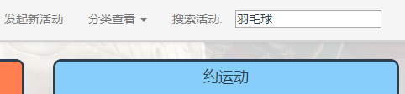
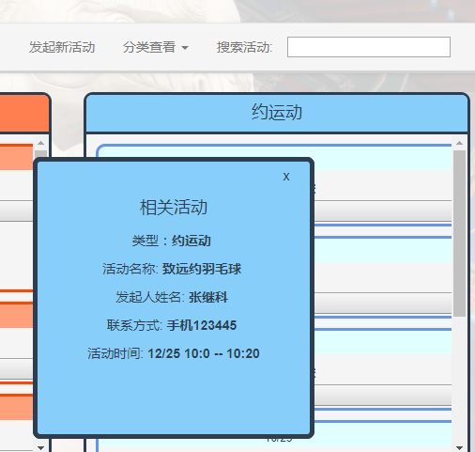
2.search、card模块
- search模块：用以对于不同要求的poster进行过滤查找
- card模块：在初始化时，展示posterboard，在search之后将符合要求的poster在对应的板块展示出来
- 输入活动需求
- 点击“搜索活动”

Slide 12
3.总结评估
- 预设框架基本实现，但分类查看模块还需完善
- 部分细节需加强完善
- 搜索的实现机制较为简陋，不支持语义相似度的判断等更高级的信息匹配机制，只是简单基于字符串的包含关系实现的；
- 活动发起人的个人信息保护问题没有解决。
- 功能较为单一

Slide 13
THANK YOU

